Slide 1
Mijn beroeps opdracht

Slide 2
inhoud
Voorstellen
Beroepsopdracht
einde

Slide 3


voorstellen
Naam
Leeftijd
Woonplaats

Slide 4
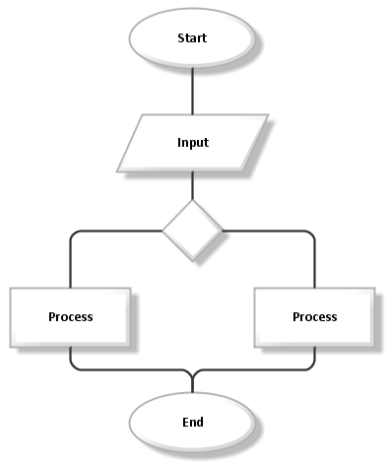
Beroeps opdracht
Verhaal
Flowchart
code

Slide 5

Einde

